Slide 1
人工智慧期末報告-後續
指導老師：許志仲
組員：吳佳蓁、吳維真、顏瑜臻

Slide 2
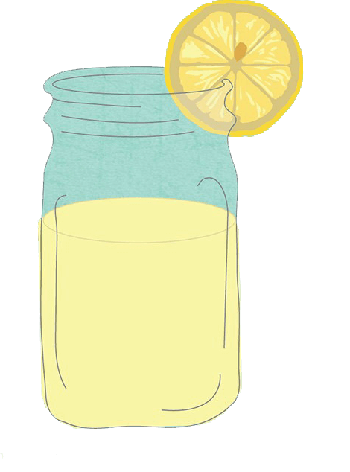
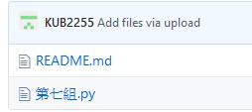
參考檔案
第七組
https://github.com/KUB2255/Final-project-2

Slide 3
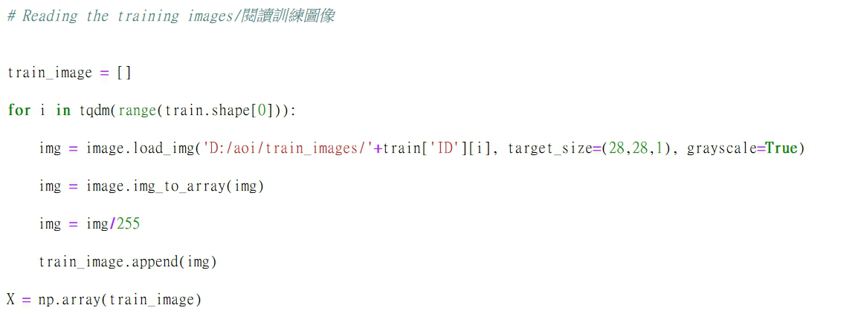
程式碼

Slide 4
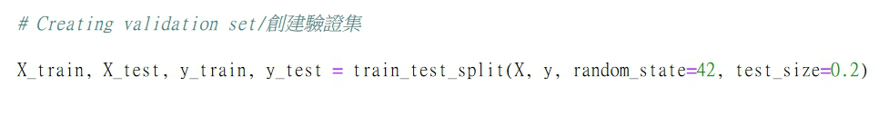
程式碼

Slide 5
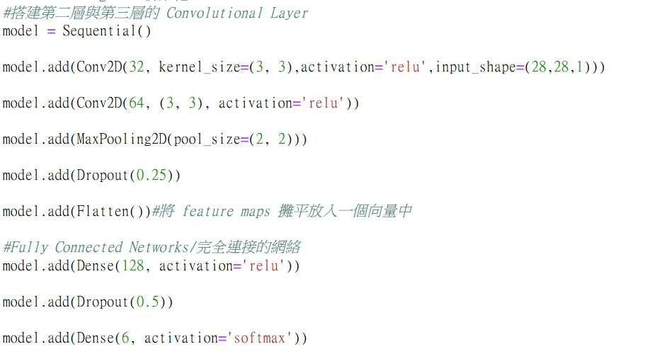
程式碼

Slide 6
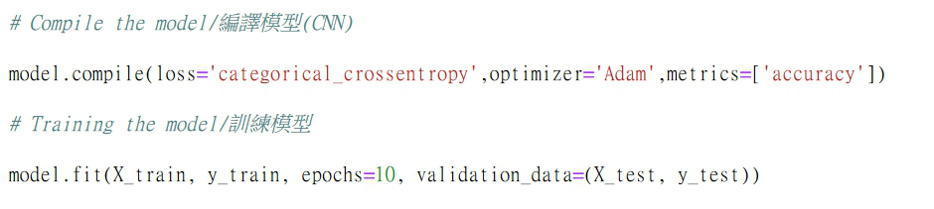
程式碼

Slide 7
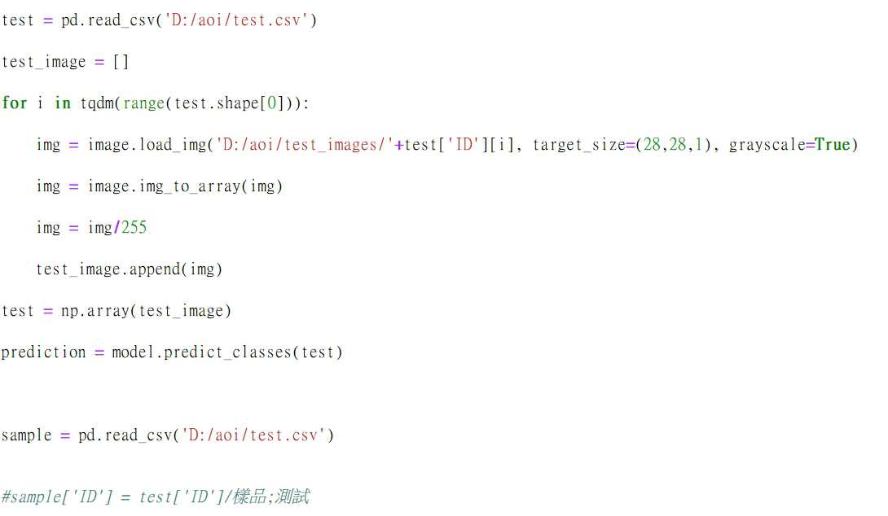
程式碼

Slide 8
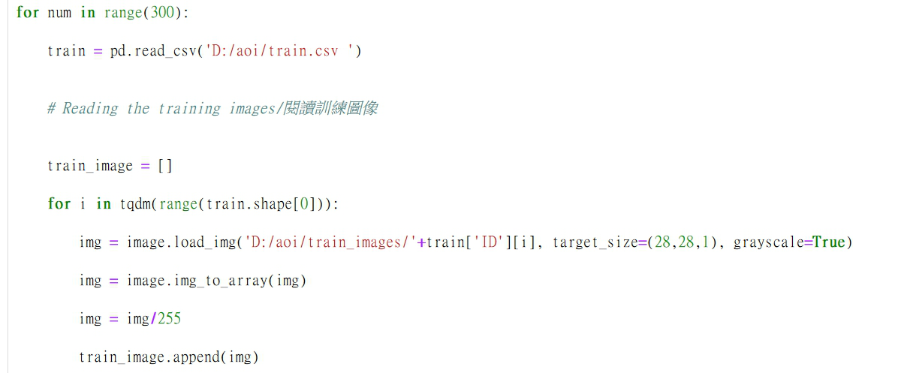
訓練過程
將原始檔案的訓練部分加入迴圈
訓練300次之後再進行輸出

Slide 9

訓練結果
經訓練後
準確度由20%上升至80%

Slide 10
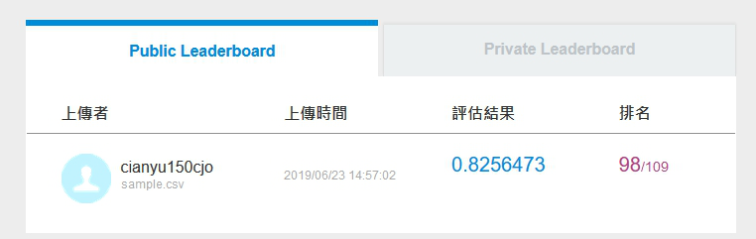
訓練結果
上傳平台

Slide 11
結論
會選擇第七組的程式是因為它的程式註解的非常詳細也很好理解，我們幾乎只需要再自己跑訓練就可以達到相同的效果，希望我們下次也可以靠自己的力量做出這麼完整的程式

Slide 12
Thank you

